Slide 1



Data Warehouse & Stored Procedure
X
Project-Based Virtual Internship Final Task
ID/X Partners - Data Engineer
Presented by
Deni Yuniawan

Slide 2



Deni
Yuniawan
Experience & Certificate
Home Credit Indonesia X Rakamin
Virtual Internship
Desember 2024
About Me
Data Science Bootcamp Batch 45
Rakamin Academy
Mei 2024-Oktober 2024
I am a data analyst and data enthusiast who is currently exploring the data field so that I can have a career in the data field, especially data analysts.

Slide 3

About Company
id/x partners was established in 2002 by ex-bankers and management consultants who have vast experiences in credit cycle and process management, scoring development, and performance management. Our combined experience has served corporations across Asia and Australia regions and in multiple industries, specifically financial services, telecommunications, manufacturing and retail.
id/x partners provides consulting services that specializes in utilizing data analytic and decisioning (DAD) solutions combined with an integrated risk management and marketing discipline to help clients optimize the portfolio profitability and business process.
Comprehensive consulting service and technology solutions offered by id/x partners makes it as a one-stop service provider.

Slide 4
Project Portfolio
Latar Belakang
Klien dari ID/X Partners yang bergerak di industri perbankan memerlukan solusi untuk mengintegrasikan data dari berbagai sumber seperti file excel, csv, dan database SQL Server.
Tantangan utama adalah mengatasi keterlambatan pelaporan dan analisis data akibat kesulitan dalam penggabungan data dari sumber yang berbeda.

Slide 5


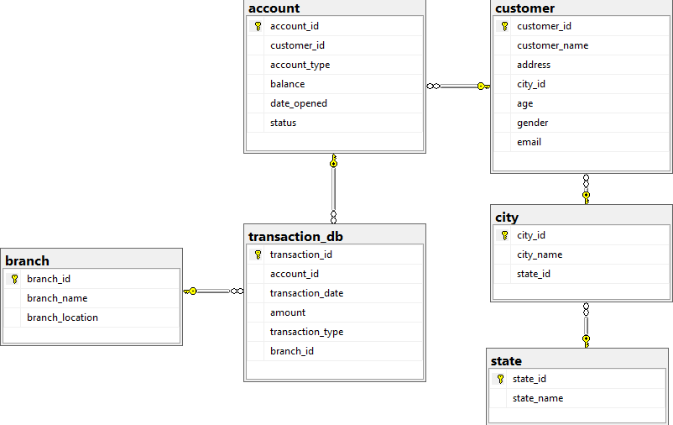
Project Portfolio
Database Diagram
Relasi antar tabel yang disediakan dapat dilihat pada gambar berikut

Slide 6











































































































Project Portfolio
Challenge
Membuat sebuah database baru yang akan kita anggap sebagai Data Warehouse baru bernama DWH. Setelah itu buat tiga tabel dimension yaitu DimAccount,DimCustomer,DimBranch dan satu tabel fact yaitu FactTransaction.
Membuat job ETL di aplikasi talend untuk memindahkan data dari source ke seluruh tabel Dimension. Khusus untuk tabel DimCustomer, format kolom yang disimpan adalah CustomerID, CustomerName,Address,CityName,StateName,Age,Gender,Email. Semua data dari kolom tersebut diubah menjadi huruf kapital kecuali untuk kolom CustomerID, Age dan Email
Membuat job ETL untuk menggabungkan data transaksi (transaksi_excel, transaksi_csv, transaksi_db) menjadi satu di tabel FactTransaction.
Membuat dua Stored Procedure (SP) dengan parameter, untuk membantu mereka mendapatkan ringkasan data dengan cepat. Stored Procedure yang diminta yaitu a.) DailyTransaction, untuk menghitung banyaknya transaksi beserta total nominalnya setiap harinya. b.) BalancePerCustomer, untuk mengetahui sisa balance per customer.

Slide 7

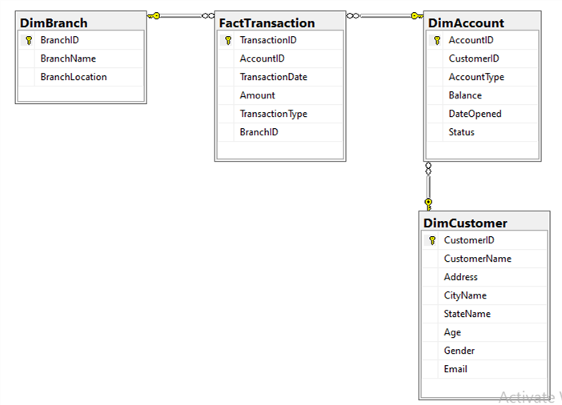
1. Data Warehouse Creation
Membuat Database ‘DWH’ Dengan menggunakan Microsoft SQL Server Management Studio bisa melalui query sql atau melalui opsi database pada panel sebelah kiri klik kanan pilih New Database.
Database 'DWH’ digunakan sebagai data warehouse. Struktur tabel yang dibangun dalam data warehouse ini meliputi:
FactTransaction: Berisi kolom-kolom seperti TransactionID, AccountID, TransactionDate, Amount, TransactionType, dan BranchID.
DimBranch: Memuat informasi seperti BranchID, BranchName, dan BranchLocation.
DimAccount: Mencakup kolom AccountID, CustomerID, AccountType, Balance, DateOpened, dan Status.
DimCustomer: Menyimpan data CustomerID, CustomerName, Address, CityName, StateName, Age, Gender, dan Email.

Slide 8
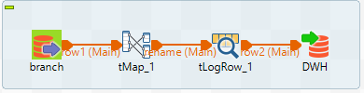


2. Create ETL Job for DimBranch
Proses ETL untuk tabel DimBranch mencakup ekstraksi data dari database sampel, pengubahan nama kolom, dan pemuatan data ke dalam data warehouse.
Seluruh proses ini dilakukan menggunakan komponen tMap.
Talend Job
Input
Output

Slide 9
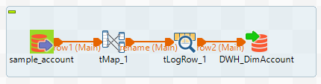


2. Create ETL Job for DimAccount
Proses ETL untuk tabel DimAccount mengikuti langkah yang serupa, yaitu mengekstraksi data dari database, mengubah nama kolom, dan memuatnya ke dalam data warehouse.
Seluruh proses ini dijalankan menggunakan komponen tMap.
Talend Job
Input
Output

Slide 10

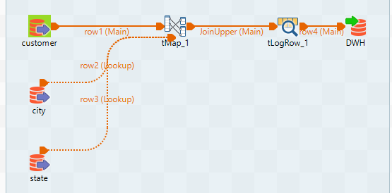


2. Create ETL Job for DimCustomer
Pada data warehouse yang telah dirancang, tabel DimCustomer mencakup kolom CityName dan StateName. Oleh karena itu, dalam proses ETL, data dari tabel Customer, City, dan State di database sumber perlu digabungkan terlebih dahulu.
Selain itu, ada ketentuan untuk mengubah semua data menjadi huruf kapital, kecuali kolom CustomerID, Age, dan Email. Kedua proses ini dilakukan secara bersamaan menggunakan komponen tMap.
Input
Output
Talend Job

Slide 11
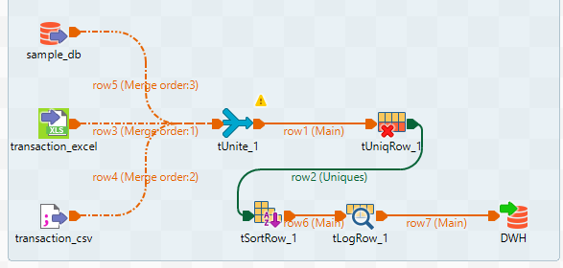



3. Create ETL Job for FactTransaction
Dalam job ETL ini, diperlukan metode untuk menggabungkan data dari berbagai sumber, seperti file CSV, Excel, dan database lain.
Untuk mencapai tujuan ini, digunakan komponen tUnite dan tUniqRow agar data dapat digabungkan tanpa duplikasi. Selain itu, komponen tSortRow digunakan untuk mengurutkan data berdasarkan ID transaksi.
6 | 6 | 18/01/2024 13:10 | 50000 | Withdrawal | 1
Input
Talend Job
Output

Slide 12
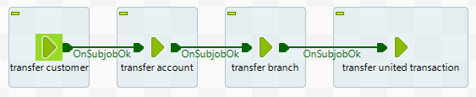
4. ETL Orchestration
tRunJob
Untuk mempermudah proses ETL, satu job ETL dibuat untuk mengoordinasikan keseluruhan proses. Komponen tRunJob digunakan untuk menjalankan sub-job, sementara trigger OnSubjobOK memastikan sub-job berikutnya dimulai setelah yang sebelumnya selesai.
Saat job ini dijalankan, seluruh proses ETL—mulai dari pemindahan data dari berbagai sumber hingga transformasi data—akan berjalan secara otomatis.
Talend Job

Slide 13




5. Create Stored Procedure BalancePerCustomer
Stored procedure berikut dirancang untuk memperoleh saldo terkini per pelanggan. Prosedur ini menerima parameter berupa nama pelanggan yang ingin dicari saldonya.
CREATE PROCEDURE BalancePerCustomer @name VARCHAR(100)
AS BEGIN
SELECT C.CustomerName, A.AccountType, A.Balance, (A.Balance + SUM(
CASE
WHEN TransactionType != 'Deposit' THEN -T.Amount ELSE T.Amount
END)) AS CurrentBalance
FROM FactTransaction T
JOIN DimAccount A ON T.AccountID = A.AccountID JOIN DimCustomer C ON A.CustomerID = C.CustomerID WHERE A.Status = 'active’
GROUP BY C.CustomerName, A.AccountType, A.Balance HAVING CustomerName LIKE '%' + @name + '%'
END;
Query Stored Procedure
Contoh Penggunaan

Slide 14

5. Create Stored Procedure Daily Transaction
Stored procedure ini dibuat untuk memperoleh jumlah transaksi beserta total nominalnya dalam rentang waktu tertentu. Prosedur ini menerima parameter berupa tanggal awal dan akhir yang ingin dianalisis.
CREATE PROCEDURE DailyTransaction
@start_date date, @end_date date
AS BEGIN
SELECT CONVERT(date, TransactionDate) AS Date, COUNT(*) AS TotalTransactions,
SUM(Amount) AS TotalAmount
FROM FactTransaction
WHERE TransactionDate >= @start_date AND TransactionDate < DATEADD(day, 1, @end_date)
GROUP BY CONVERT(date, TransactionDate); END;
Contoh Penggunaan
Query Stored Procedure

Slide 15

Thank You
Github:
https://github.com/deniywn/rakamin-idx-DE_pbi
X

